Slide 1
Librería Axios JavaScript
Jhohan David Pedraza Urrego
Ficha 2582984

Slide 2

¿Qué es Axios?
Axios es una popular biblioteca de JavaScript basada en promesas desde un cliente HTTP utilizada para realizar peticiones, al igual que otras tecnologías como fetch API o jQuery Ajax. Axios facilita la interacción con servidores y la obtención de datos desde fuentes externas.

Slide 3

Uso de petición GET
Podemos poner el ejemplo de petición como cuando visitamos el sitio de Facebook. La página inicialmente carga contenido previo, pero cuando entramos en una publicación e interactuamos con opciones como "Ver más comentarios", estamos realizando una solicitud GET para obtener más comentarios, lo que se refleja en nuestra página sin necesidad de recargarla.

Slide 4
Métodos HTTP
Hyper Text Tranfer Protocol (HTTP) Es un protocolo que permite transmitir información con un sistema de peticiones y respuestas.
HTTP | Definición | DML
Post (o PUT) | Enviar datos al servidor para hacer un procesamiento. | Create
GET | Solicitamos datos de un recurso | Read
PUT | Actualiza o crea un recurso. | Update
DELETE | Eliminar un recurso. | Delete

Slide 5
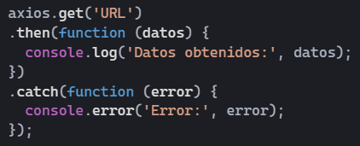
Estructura básica Axios (GET)

Slide 6
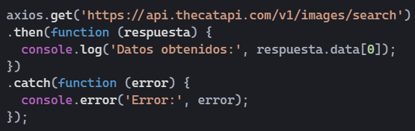
Petición GET con Axios
Utilizamos la API de The Cat API para obtener un resultado con el método GET.

Slide 7
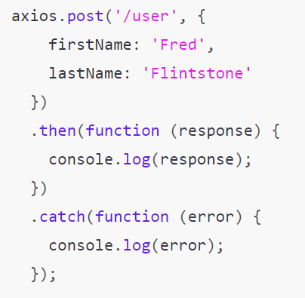
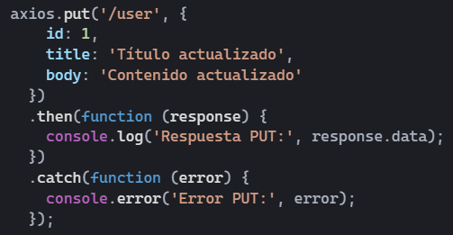
Otros métodos HTTP con Axios

Slide 8
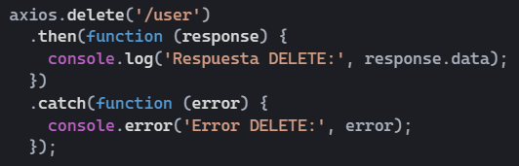
Otros métodos HTTP con Axios

